Slide 1
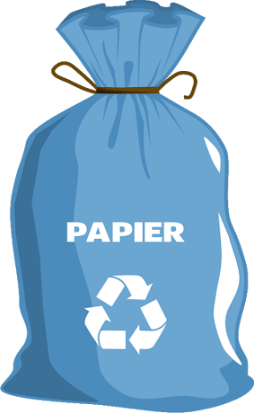
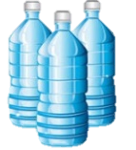
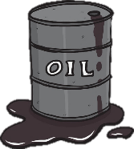
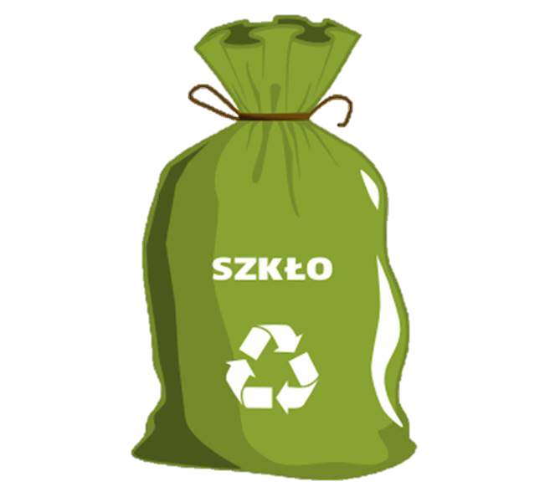
PAPIER
Mogłoby się wydawać, że papier to papier, więc nie powinno być problemów z odpowiedzią na pytanie, co należy wrzucać do niebieskich worków/pojemników segregując odpady. Okazuje się jednak, że sprawa jest o wiele bardziej skomplikowana…
WRZUCAMY
NIE WRZUCAMY
gazety, czasopisma, katalogi, prospekty, ulotki
papier szkolny i biurowy
książki w miękkich okładkach lub z usuniętymi twardymi okładkami, zeszyty
torby papierowe
papier pakowy
pudełka papierowe i tekturowe
tekturę, kartony
papieru zatłuszczonego lub mocno zabrudzonego, w tym brudnych jednorazowych opakowań z papieru i naczyń jednorazowych
papieru powleczonego folią/kalką
kartonów po mleku, sokach i innych napojach
papieru przebitkowego (rachunki, faktury)
pieluch jednorazowych i innych materiałów higienicznych
ręczników papierowych i zużytych chusteczek higienicznych
papierowych worków po nawozach, cemencie i innych materiałach budowlanych, tapet
Przed wyrzuceniem odpadów papierowych i tekturowych, trzeba usunąć z nich elementy wykonane z innych tworzyw, czyli spinacze biurowe, zszywki, okładki z płótna, foliowe „koszulki” itp.
Tona prawidłowo posegregowanej makulatury pozwala oszczędzić aż 17 drzew!
Z jednej tony makulatury można wykonać 910 kilogramów dobrej jakości papieru!
Podczas wytwarzania papieru zanieczyszczane jest też powietrze, natomiast wykorzystując ponownie tonę papieru jednocześnie oszczędzamy:
niemal półtora tysiąca litrów ropy
26 tysięcy litrów wody
70 tyś godzin pracy żarówki 60 wat.
SZKŁO
WRZUCAMY
NIE WRZUCAMY
opróżnione z zawartości butelki i słoiki po napojach i żywności (w tym butelki po napojach alkoholowych i olejach roślinnych)
szklane opakowania po kosmetykach (o ile nie są wykonane z trwale połączonych ze sobą różnych surowców)
ceramiki, doniczek, porcelany, kryształów, fajansu
szkła okularowego
szkła żaroodpornego
zniczy z zawartością wosku
żarówek i świetlówek, reflektorów
opakowań po lekach
Luster, szyb samochodowych i okiennych
monitorów telewizyjnych, lamp
termometrów i strzykawek
Rozłożenie szkła zajmuje ponad 4000 lat.
Potwierdzają to znaleziska szklanych koralików datowane na około 2000 lat p.n.e., jednak inne źródła przekonują, że szkło nie rozkłada się wcale. Ten materiał jednak nie musi być szkodliwy, ponieważ można go stosować wielokrotnie, przetwarzając w nieskończoność.

